Slide 1
Tuần 25
Bài 72: Em vui học toán – Tiết 1
TOÁN 2
Tập 2

Slide 2
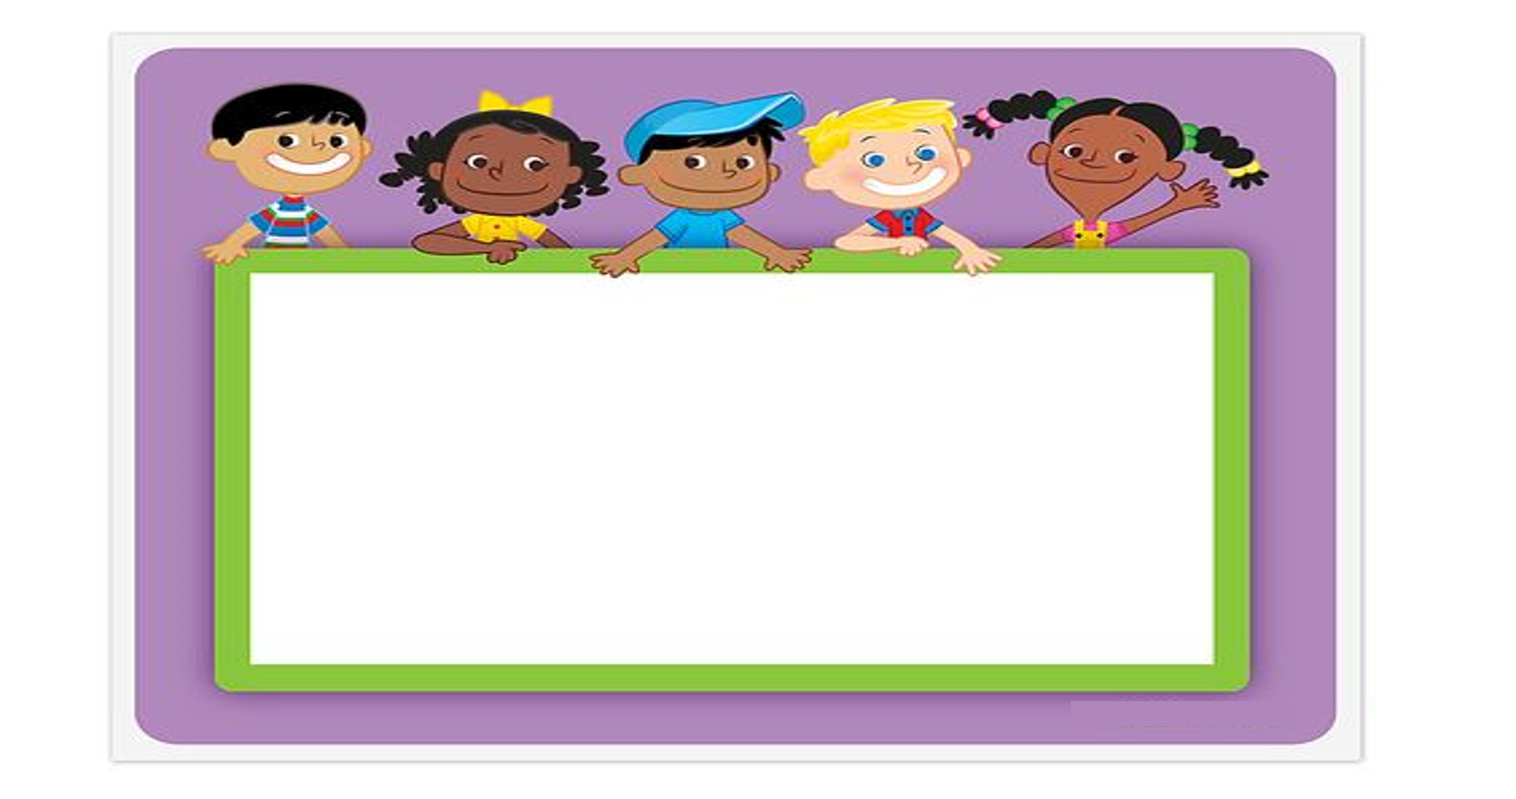
KHỞI ĐỘNG

Slide 3
TRÒ CHƠI
ĐÀO VÀNG
BẮT ĐẦU

Slide 4
100$
150$
50$
20$
10$
100$
10$
150$
50$
20$

Slide 5
2 x 7 = ?
14

Slide 6
Tìm tích của 5 và 4
20

Slide 7
35 : 5 = ?
7

Slide 8
16 : 2 = ?
8

Slide 9
Tìm thương của 30 và 5
6

Slide 10
LUYỆN TẬP –
THỰC HÀNH

Slide 11
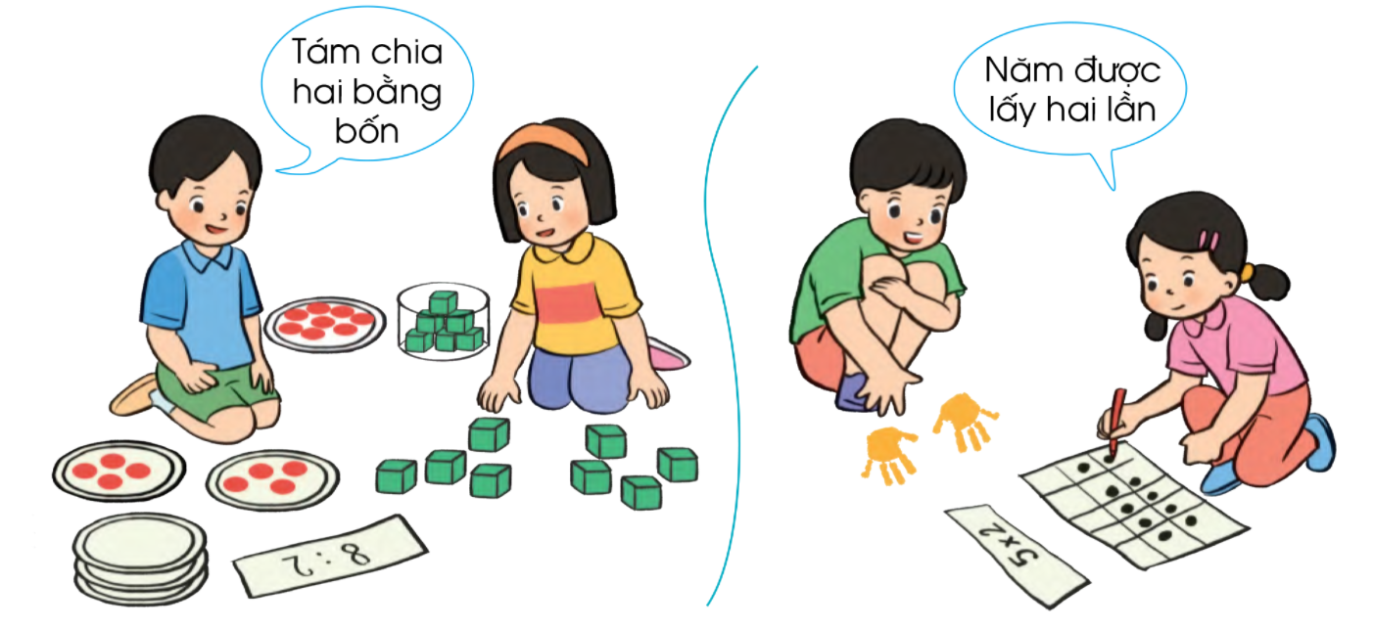
Thể hiện phép nhân, phép chia bằng nhiều cách.
1

Slide 12
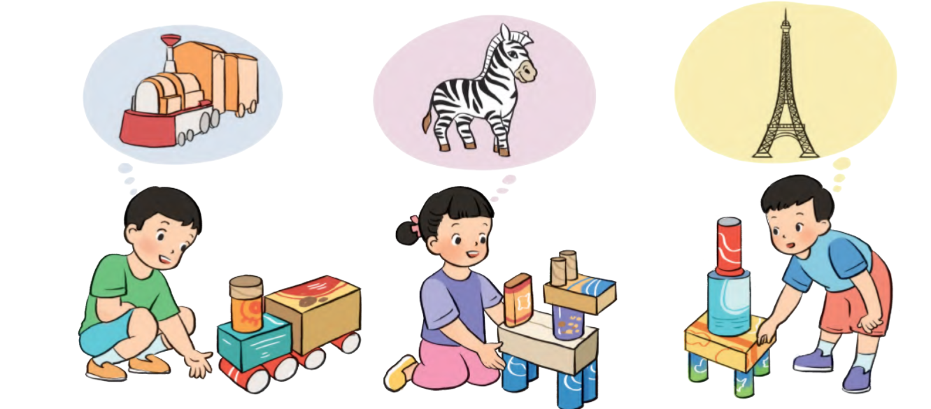
Sử dụng các đồ vật có dạng khối lập phương, khối hộp chữ nhật, khối trụ, khối cầu để tạo hình.
2

Slide 13
Để có thể làm tốt các bài tập trên em nhắn bạn điều gì?
Bài học hôm nay em biết thêm được điều gì?

Slide 14
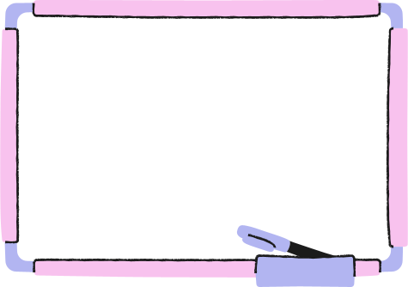
DẶN DÒ

